Slide 1
Курская область, обладает значительными природными ресурсами. Эти ресурсы играют важную роль в развитии экономики региона и обеспечении его жителей необходимыми материалами и энергией.
ТЕМА 1.МИНЕРАЛЬНЫЕ РЕСУРСЫ КУРСКОЙ ОБЛАСТИ

Slide 2
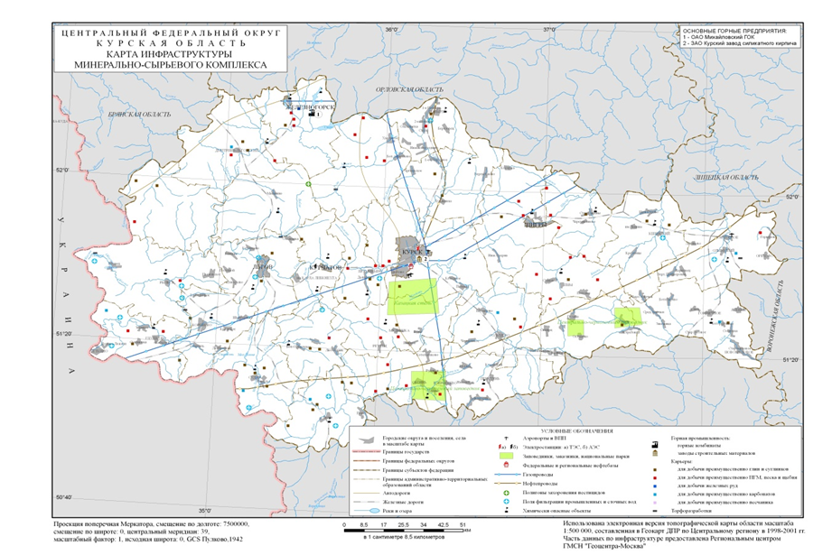

Slide 3
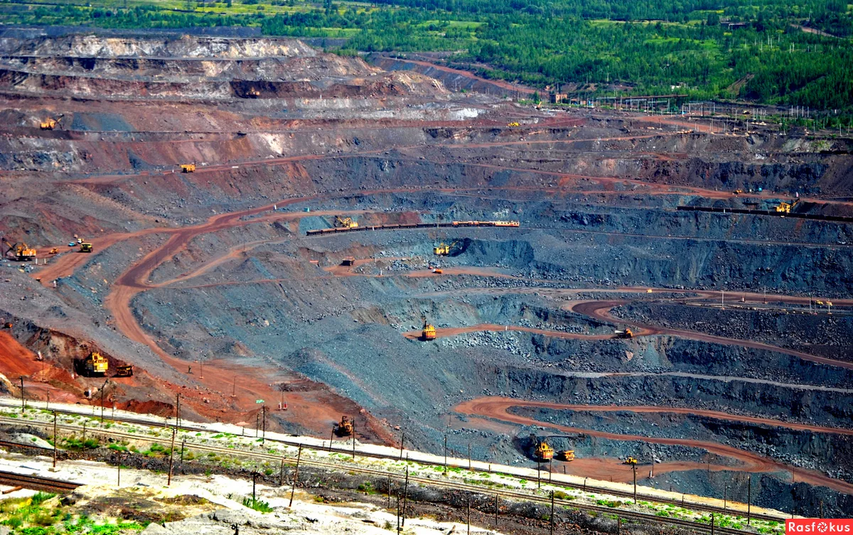
Карьер Михайловского ГОКа

Slide 4
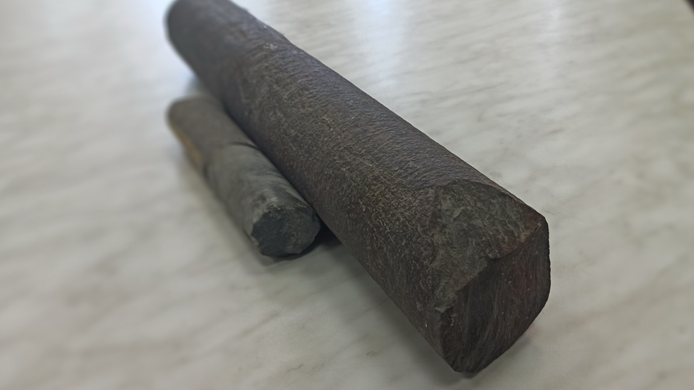
Металлические полезные ископаемые.
Железные руды

Slide 5
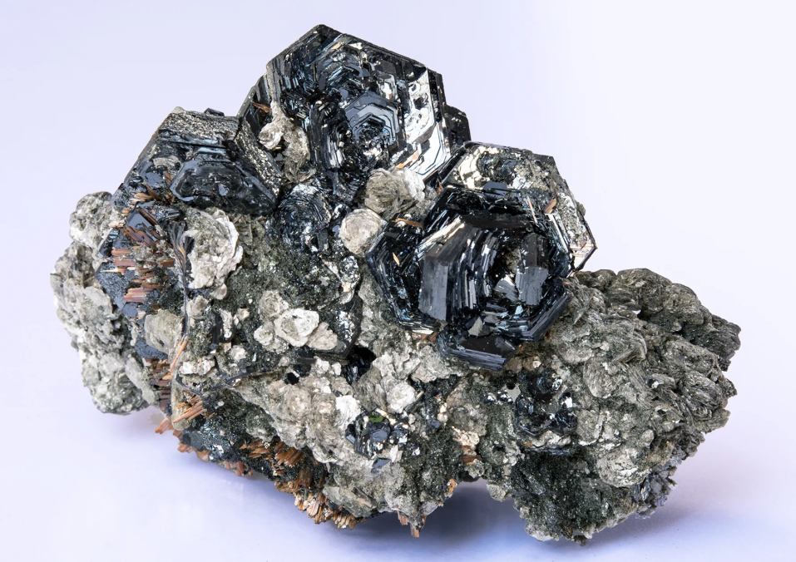
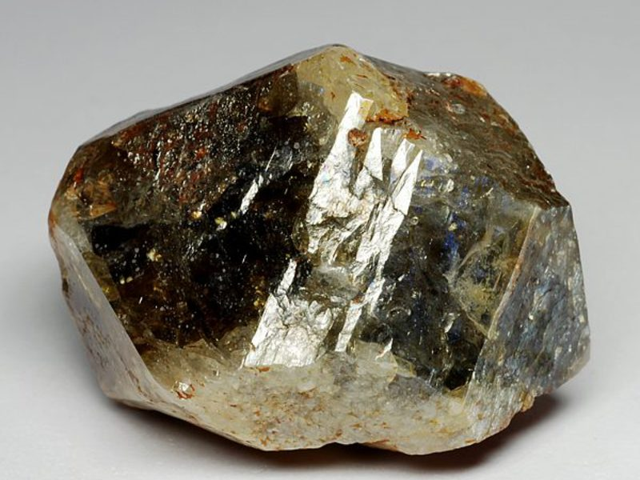
Титан и цирконий

Slide 6
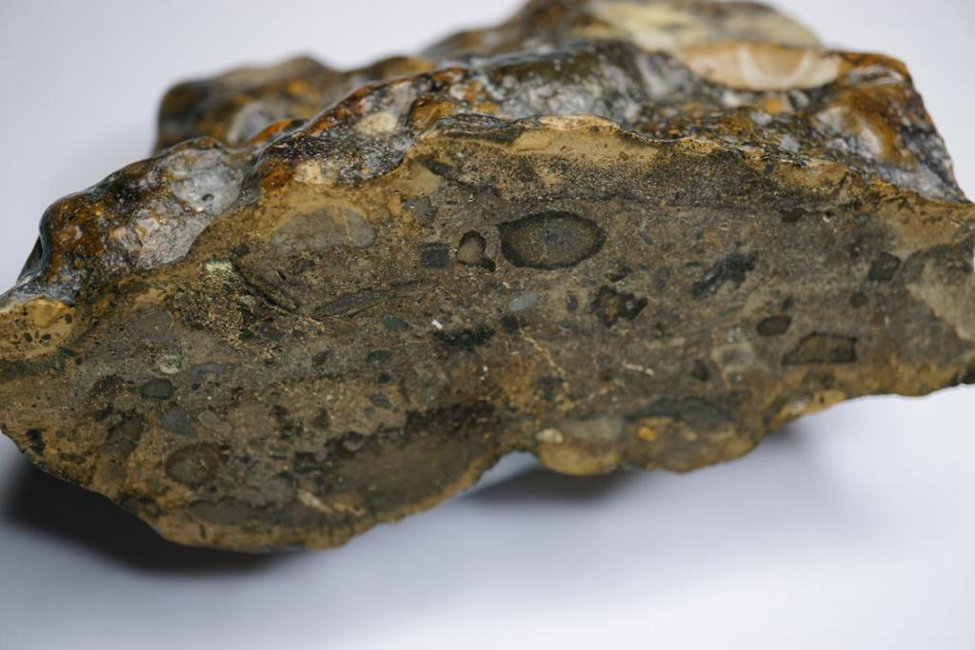
Неметаллические полезные ископаемые
Фосфоритовые руды

Slide 7
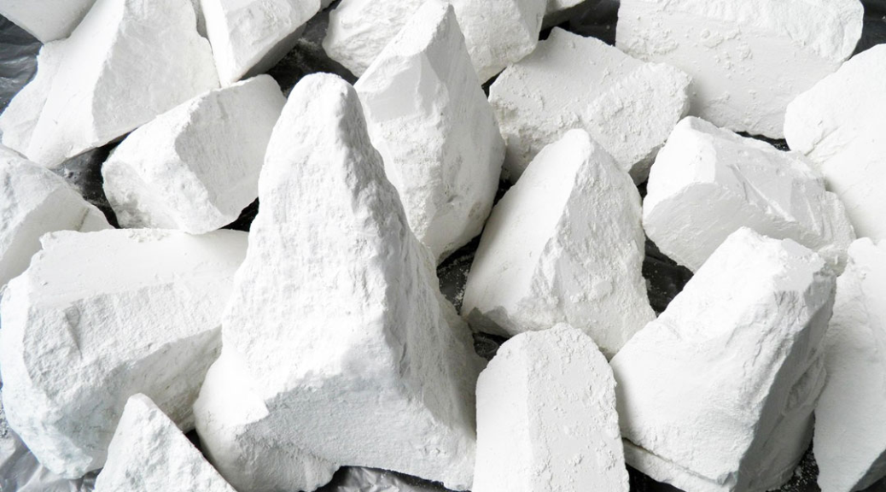
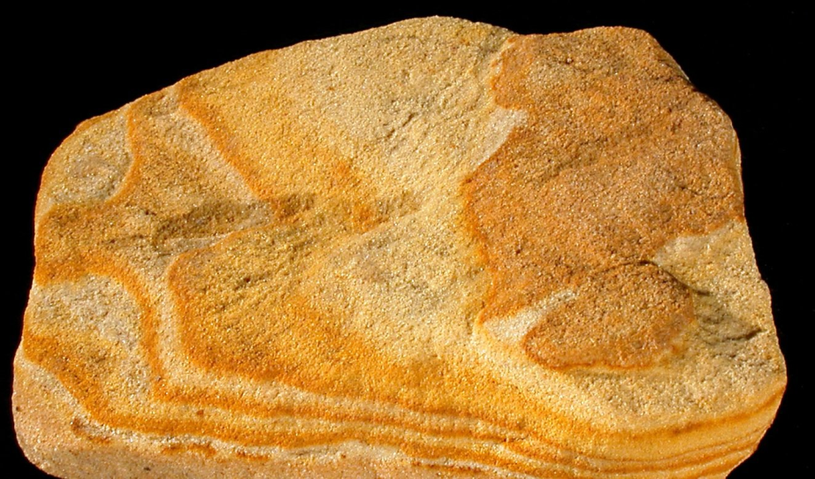
Мел и строительные камни

